Slide 1
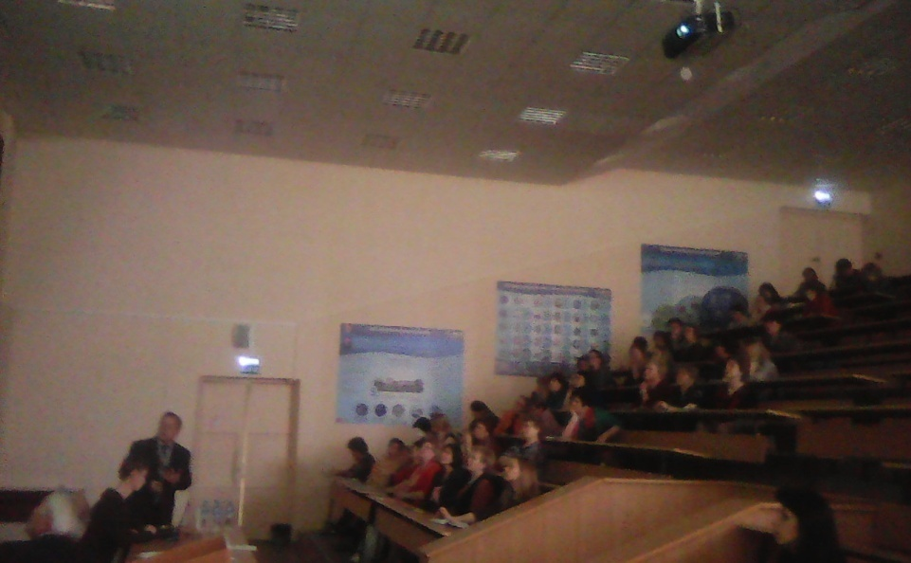
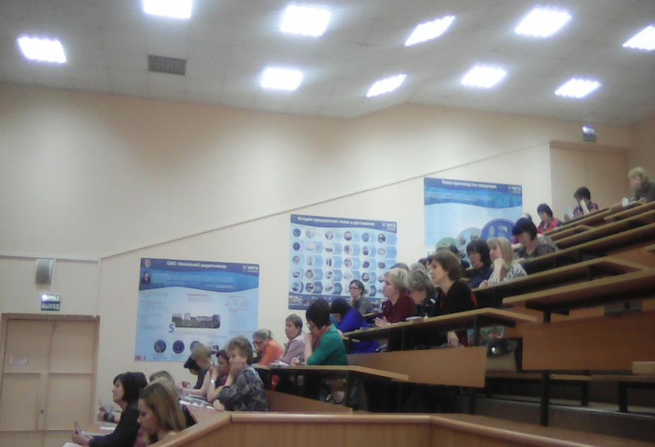
Итоги олимпиад 2015/2016 учебного года, соорганизатором которых является ИжГТУ имени М.Т. Калашникова
Презентация представлена начальником отдела образовательных коммуникаций ФГБОУ ВО «ИжГТУ имени М.Т. Калашникова» Губертом А.В. на традиционном совещании с руководителями общеобразовательных учреждений города Ижевска 14 апреля 2016 года

Slide 2
ВИДЫ ОЛИМПИАД
1. Всероссийская олимпиада школьников
2. Олимпиады, проводимые Российским советом олимпиад школьников
(в соответствии с Перечнем)
3. Прочие олимпиады, творческие
и интеллектуальные конкурсы
2

Slide 3
ВСЕРОССИЙСКАЯ ОЛИМПИАДА ШКОЛЬНИКОВ
Проводится по 19 предметам для школьников 4 – 11 классов в четыре этапа:
Школьный
Муниципальный
Региональный
Заключительный
(дает льготы при поступлении в вузы)
ЛЬГОТЫ (действуют четыре года):
Поступление без вступительных испытаний;
100 баллов по предмету олимпиады.
3

Slide 4
ОЛИМПИАДЫ ШКОЛЬНИКОВ
Устанавливаются приказом Минобрнауки РФ, проводятся образовательными организациями или их группами, проводятся, как правило, в два этапа:
Отборочный (может поводиться заочно);
Заключительный (проводится очно).
В 2015-2016 учебном году в Перечень олимпиад школьников включена 71 олимпиада 1-го, 2-го и 3-го уровня. По итогам вручаются дипломы 1-3 степени.
ЛЬГОТЫ устанавливаются каждым вузом по каждой олимпиаде, уровню и степени диплома и требуют подтверждения результатами ЕГЭ в 2016 г. – 75 баллов (действуют четыре года):
Поступление без вступительных испытаний;
100 баллов по предмету олимпиады.
4

Slide 5
ОЛИМПИАДЫ ШКОЛЬНИКОВ,
Вошедшие в перечень Олимпиад на 2015-2016 учебный год
Предмет | Уровень олимпиады |  |  | Общий итог
 | 1 | 2 | 3
Астрономия | 1 |  | 2 | 3
Биология | 4 | 3 | 4 | 11
География | 3 | 1 | 3 | 7
Иностранный язык | 5 | 5 | 4 | 14
Информатика | 5 | 2 | 5 | 12
Искусство | 4 | 4 | 3 | 11
История | 3 | 11 | 3 | 17
Литература | 4 | 2 | 5 | 11
Математика | 8 | 14 | 7 | 29
Обществознание | 5 | 7 | 2 | 14
Остальные | 4 | 5 | 6 | 15
Право | 3 | 1 | 1 | 5
Русский язык | 2 | 4 | 4 | 10
Физика | 6 | 10 | 11 | 27
Химия | 3 | 9 | 2 | 14
Экономика | 2 | 2 | 1 | 5
Общий итог | 62 | 80 | 63 | 205
5

Slide 6
Олимпиады, соорганизатором которых
является ИжГТУ имени М.Т. Калашникова
1. Многопрофильная инженерная олимпиада «Звезда»
(3-го уровня), организаторы – 25 вузов и корпораций, проводится по предметам:
Русский язык;
Естественные науки (математика и физика);
Техника и технологии (5 профилей).
2. Межрегиональная олимпиада школьников «Высшая проба», проводится совместно с НИУ «Высшая школа экономики», проводится по предметам:
Экономика;
Математика;
Физика;
Электроника;
Информатика;
Дизайн.
6

Slide 7
Итоги проведения
многопрофильной инженерной олимпиады «Звезда»
в 2015-2016 учебном году
В отборочном туре приняли участие школьники 6-11 классов:
Русский язык – 2271 чел.;
Естественные науки (математика и физика) – 1661 чел.;
Техника и технологии (5 профилей) – 64 чел.
К участию в очном туре допущено:
Русский язык – 1221 чел.;
Естественные науки (математика и физика) – 1183 чел.;
Техника и технологии (5 профилей) – 53 чел.
7

Slide 8
Итоги проведения
многопрофильной инженерной олимпиады «Звезда»
в 2015-2016 учебном году
Русский язык
Регион | Степень диплома |  |  | Общий итог
 | 1 | 2 | 3
Челябинская область | 19 | 46 | 705 | 770
Воронежская область | 2 | 5 | 108 | 115
Архангельская область | 1 | 6 | 61 | 68
Пензенская область | 2 | 2 | 57 | 61
Самарская область | 4 | 4 | 50 | 58
Удмуртская Республика | 3 | 9 | 44 | 56
Ростовская область | 3 | 1 | 51 | 55
Белгородская область | 1 | 2 | 40 | 43
Республика Адыгея | 6 | 3 | 32 | 41
Алтайский край |  | 4 | 35 | 39
г. Москва |  |  | 30 | 30
Естественные науки
Регион | Степень диплома |  |  | Общий итог
 | 1 | 2 | 3
Челябинская область | 1 | 19 | 154 | 174
Удмуртская Республика | 2 | 5 | 51 | 58
Архангельская область | 5 | 7 | 43 | 55
Республика Казахстан | 2 | 7 | 39 | 48
Воронежская область | 5 | 1 | 42 | 48
Республика Адыгея |  | 4 | 38 | 42
Самарская область | 1 | 6 | 28 | 35
Ростовская область | 1 | 3 | 28 | 32
Республика Саха-Якутия | 1 | 4 | 27 | 32
Тюменская область |  | 1 | 28 | 29
Пензенская область |  | 5 | 23 | 28
8

Slide 9
Итоги проведения
многопрофильной инженерной олимпиады «Звезда»
в 2015-2016 учебном году
Русский язык
Класс | Степень диплома |  |  | Общий итог
 | 1 степень | 2 степень | 3 степень
6 |  |  | 5 | 5
7 |  | 1 | 16 | 17
8 | 3 | 7 | 14 | 24
9 |  |  | 3 | 3
10 |  |  | 2 | 2
11 |  | 1 | 4 | 5
Общий итог | 3 | 9 | 44 | 56
Естественные науки
Класс | Степень диплома |  |  | Общий итог
 | 1 степень | 2 степень | 3 степень
6 |  |  | 18 | 18
7 |  | 1 | 9 | 10
8 | 1 | 2 | 4 | 7
9 |  |  | 1 | 1
10 | 1 |  | 7 | 8
11 |  | 2 | 12 | 14
Общий итог | 2 | 5 | 51 | 58
9

Slide 10

Ижевский государственный технический университет
имени М.Т. Калашникова
Информация об олимпиадах, проводимых в университете:
www.istu.ru/olimp;
pk@istu.ru;
58-38-89, 77-62-62.
10

